Slide 1


Slide 2


Slide 3
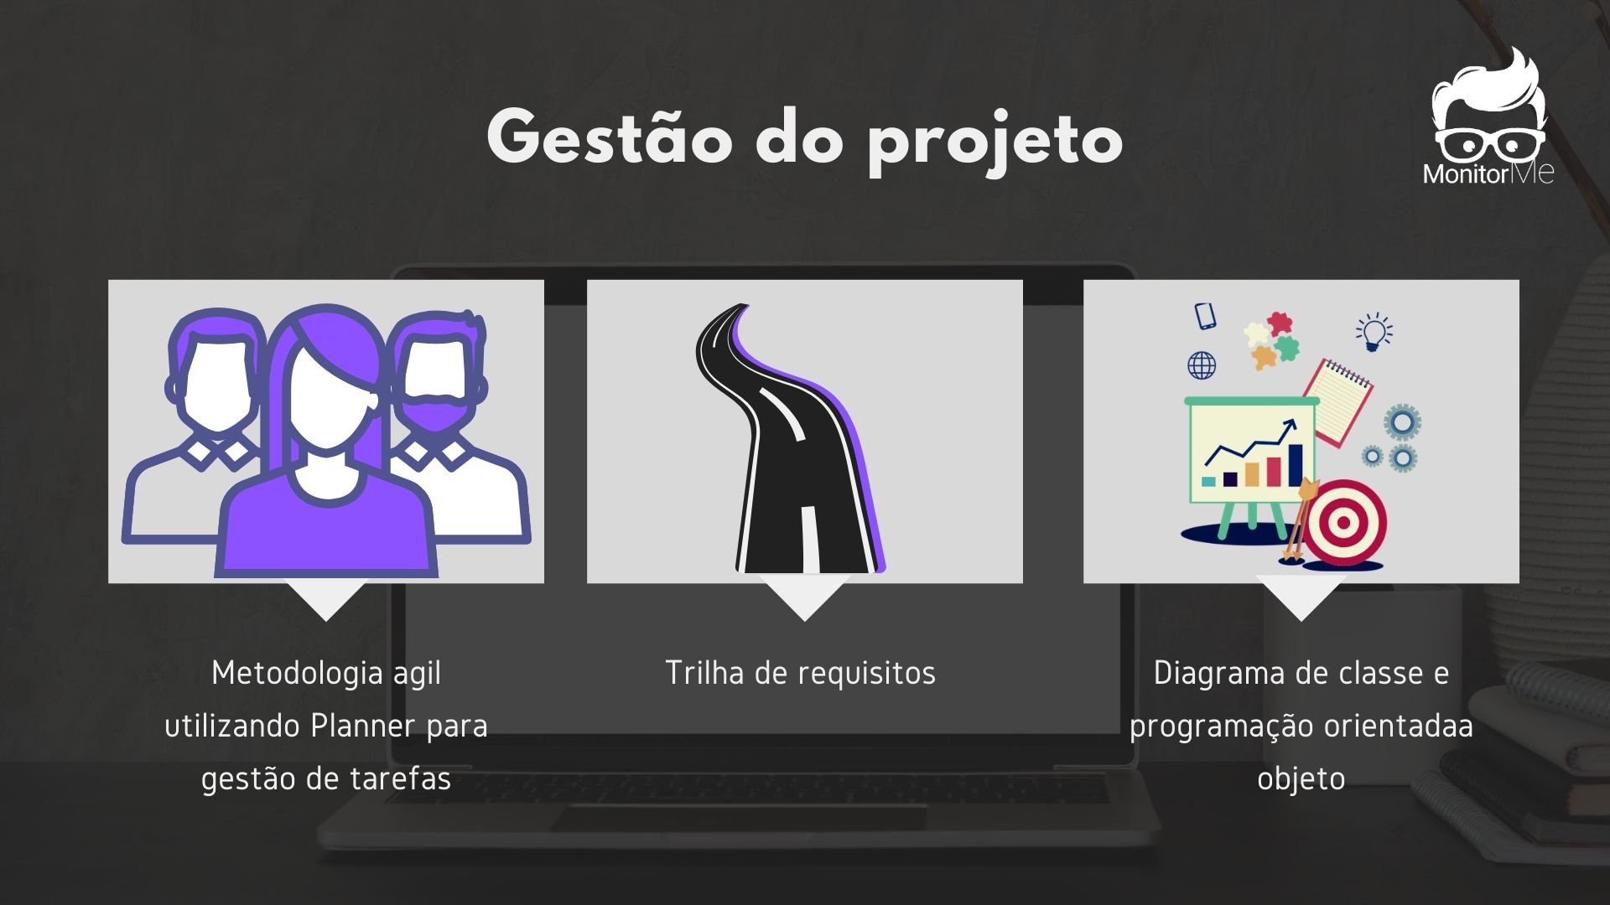

Slide 4

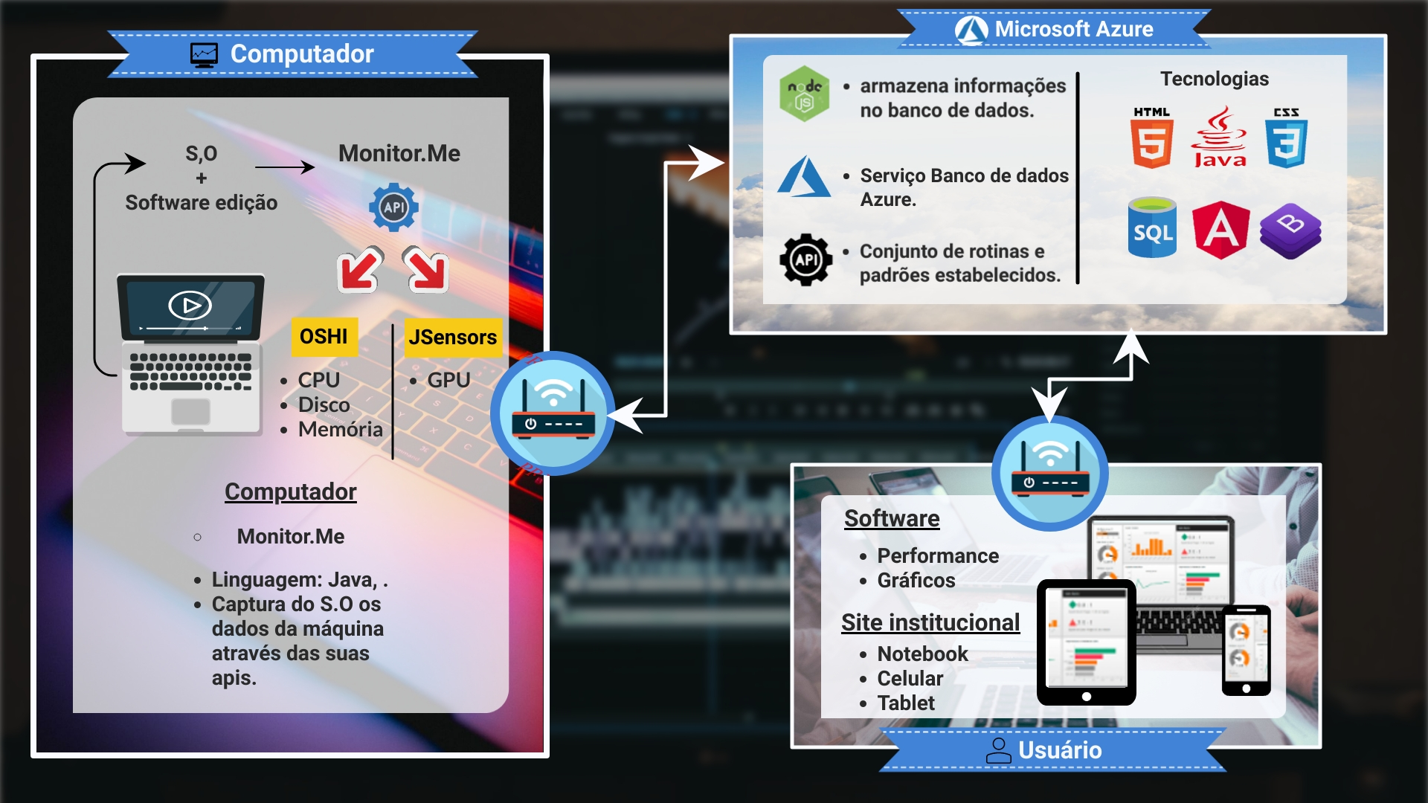
Desenho de solução

Slide 5
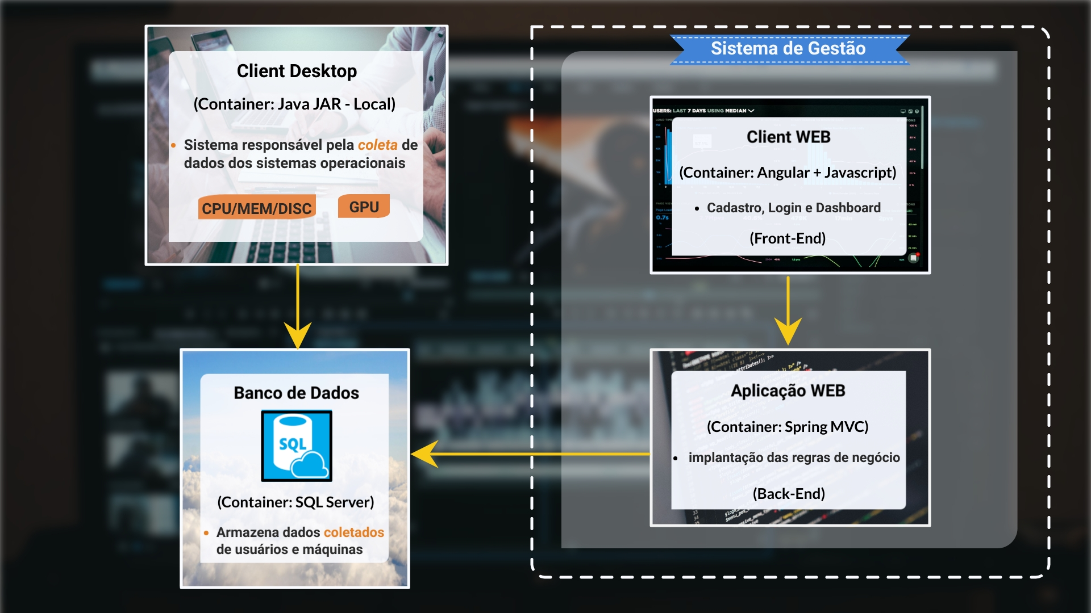
Desenho de solução

Slide 6
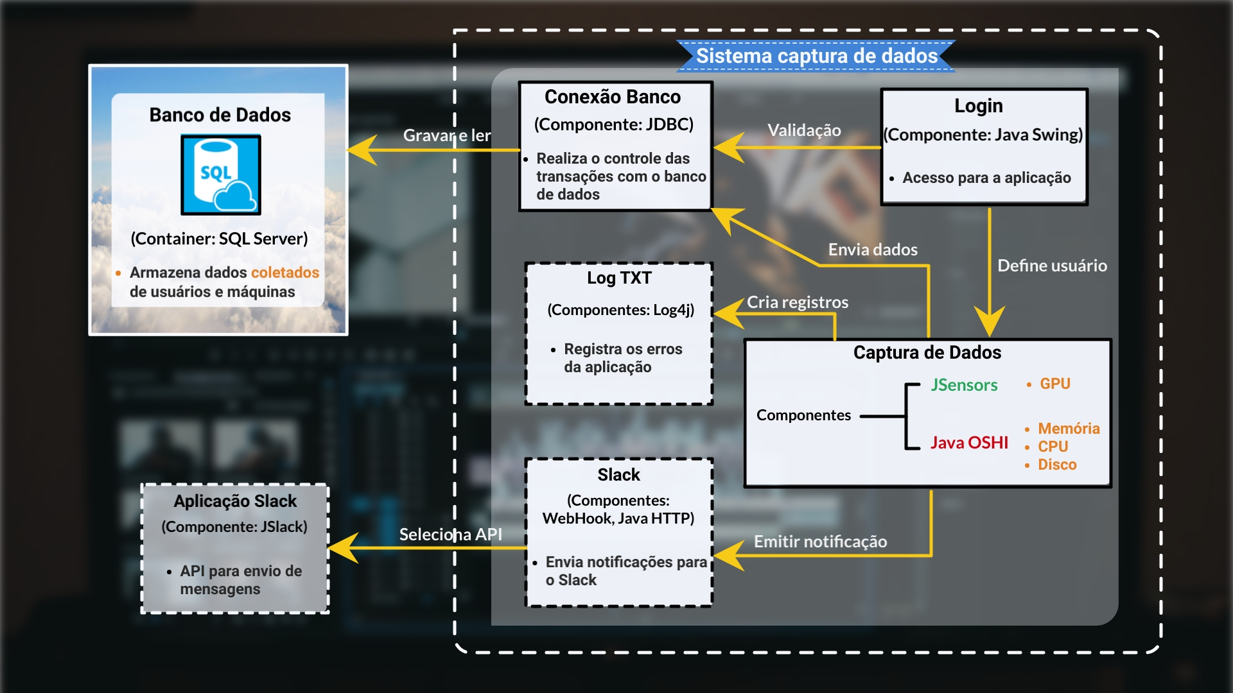
Desenho de solução

Slide 7
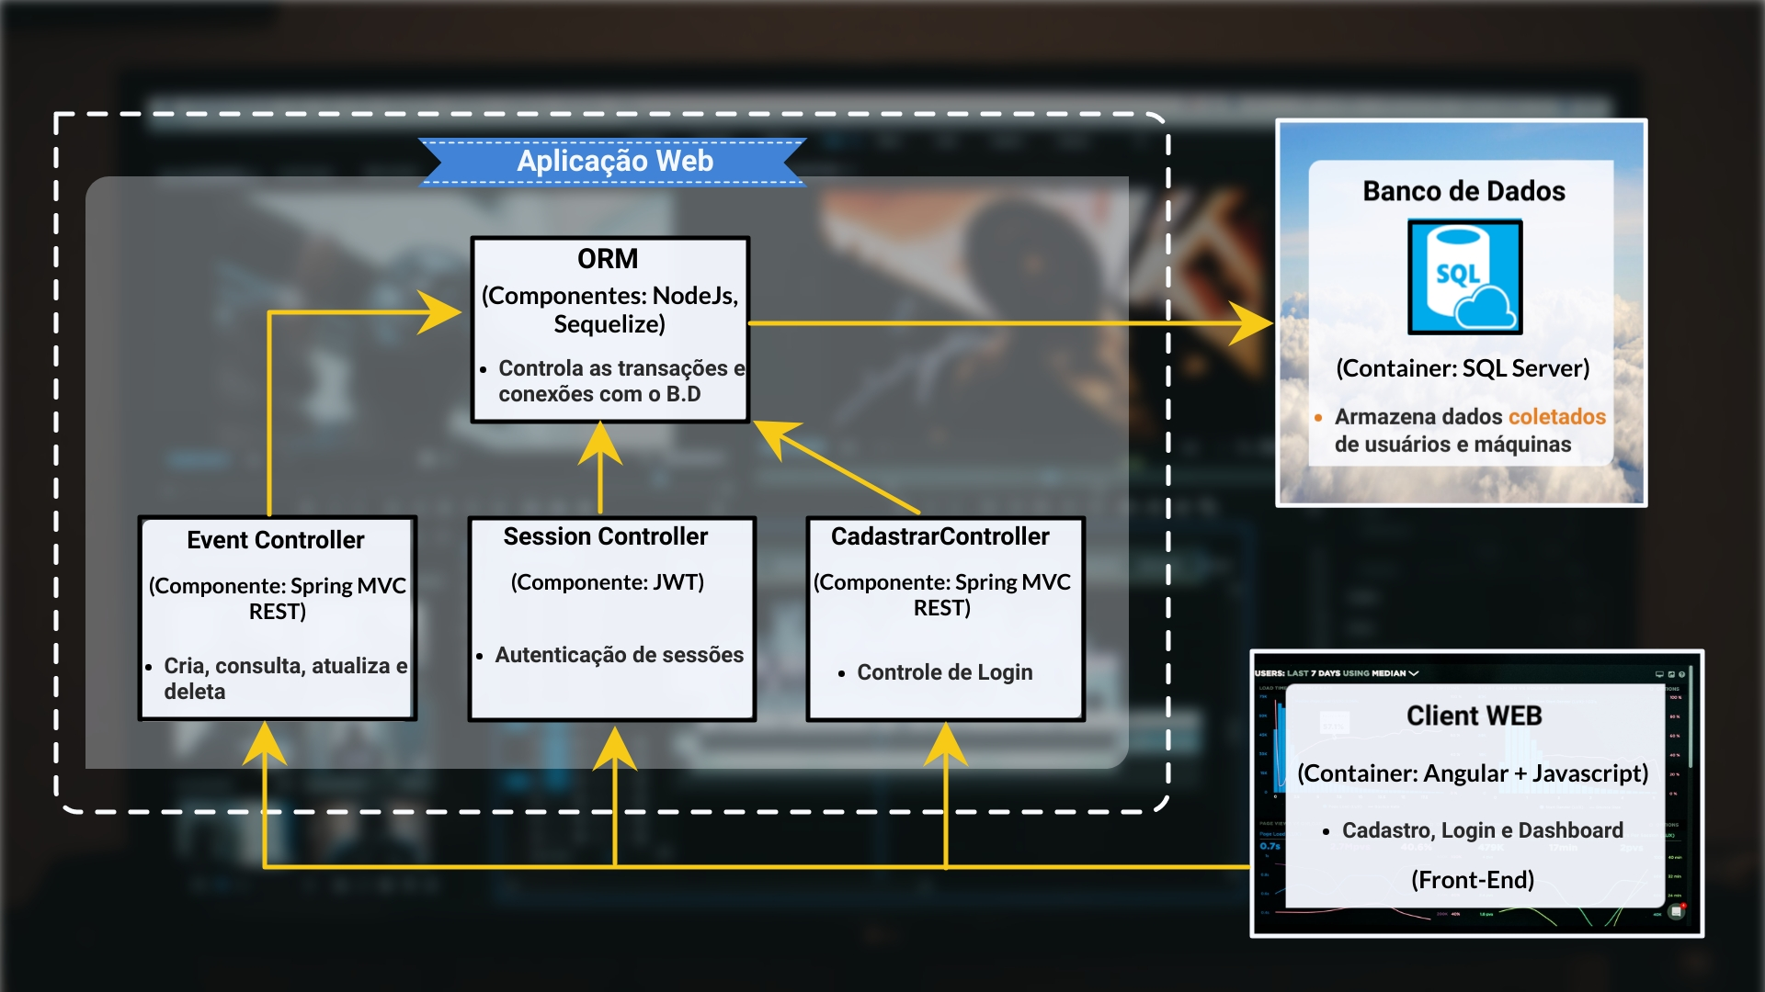
Desenho de solução

Slide 8


Slide 9


